Slide 1
圆柱与圆锥
面的旋转
第2课时
WWW.PPT818.COM

Slide 2
1.了解圆柱和圆锥的基本特征，知道圆柱和圆锥各部分的名称。
2.通过观察、动手操作等活动发展空间观念。
3.通过认识圆柱和圆锥，感受数学与生活的密切联系。
【重点】进一步理解面的旋转，掌握圆柱和圆锥的特征。
【难点】理解圆锥的特征。

Slide 3
点动成_______
面
体
线
线动成_______
面动成_______

Slide 4

茶叶
它们都是圆柱体。

Slide 5
观察圆柱，它有什么特点？
底面
o
圆柱的侧面是个曲面。
圆柱的上下两个面叫作它的底面，这两个底面是两个完全相同的圆。
侧面
o
底面

Slide 6
思考：
圆柱两个底面之间的距离叫作什么？在哪里？有几条？

Slide 7
底面
圆柱两个底面之间的距离叫作圆柱的高，圆柱的高有无数条，高的长度都相等。由于圆柱位置的不同，在日常生活中，有时把高叫作长、厚、深。
O
侧面
高
O
底面

Slide 8
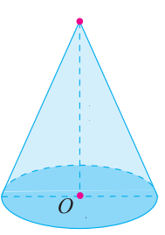
思考： 找一找圆锥的侧面、底面和高吧！
顶点
这个尖尖的顶端就是圆锥的顶点。
从圆锥的顶点到底面圆心的距离叫圆锥的高。圆锥只有一条高，用字母h 表示。
圆锥的侧面是一个曲面，展开后是一个扇形。
高
侧面
底面
圆锥的底面是一个圆形。

Slide 9

怎样测量圆柱的高？

Slide 10

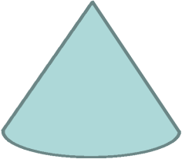
怎样测量圆锥的高？

Slide 11
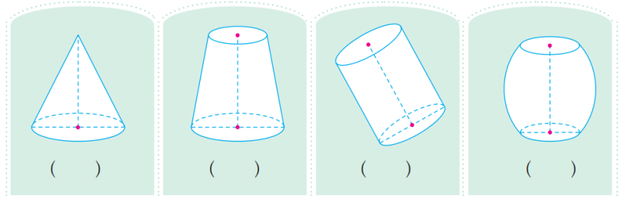
1
下面图形中哪些是圆柱或圆锥？ 在括号里写出名称。并标出圆柱或圆锥的底面直径和高。
高
高
直径
直径
圆锥
圆柱

Slide 12
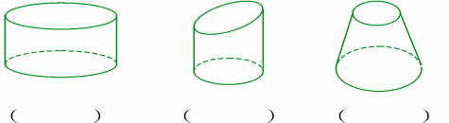
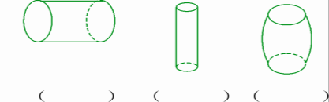
2
指出下面哪些是圆柱，是的画“○”，不是的画“×”。
○
×
×
○
○
×

Slide 13
3
填空。
（1）圆柱的上下两个面叫作（ ），它们是完全相同的两个（ ）。圆柱的一个曲面叫作圆柱的（ ）。两个底面之间的距离叫作（ ），圆柱有（ ）条高，它们的长度（ ）。
（2）圆锥的顶点到（ ）之间的距离是圆锥的高。圆锥只有（ ）条高。
底面
圆形
侧面
高
无数
都相等
底面圆心
一

Slide 14
3
填空。
（3）沿圆柱底面平行将圆柱横切成两个圆柱，横切面的形状是（ ）。
（4）将圆锥从顶点向下竖直切成相同的两半，两个纵切面的形状是（ ）。
（5）一个长方形，长是20厘米，宽是12厘米，如果绕着它的一条长边旋转一周，可以得到一个底面半径（ ）厘米，高为（ ）厘米的圆柱；如果绕着它的一条短边旋转一周，可以得到一个底面半径为（ ）厘米，高为（ ）厘米的圆柱。
圆形
三角形
12
20
20
12

Slide 15
4
判断，对的打“√”，错的打“×”。
√
（1）圆锥的侧面是一个曲面。( )
（2）圆柱的侧面展开图是长方形，圆锥的侧面图展开也是长方形。( )
×
×
（3）从圆锥的顶点到底面任意一点的连线叫作圆锥的高。( )
√
（4）圆锥的底面是圆形的。( )
×
（5）圆锥有无数条高。( )

Slide 16
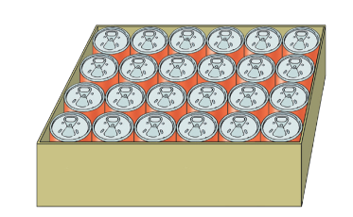
5
某种饮料罐的形状为圆柱形， 底面直径为 6.5 cm， 高为 11 cm。 将 24 罐这种饮料按如图所示的方式放入箱内， 这个箱子内部的长、 宽、 高至少是多少？
这个箱子的内部长：6.5×6=39（cm）
内部宽：6.5×4=26（cm）
高：11cm

Slide 17
圆柱各部分的名称及特征：
高
圆柱有无数条高。
侧面
侧面展开是长方形或正方形或平行四边形。
底面
有上下两个底面，是完全相同的圆。

Slide 18
圆锥各部分的名称及特征：
顶点
有一个顶点
侧面
侧面是一个曲面
高
圆锥只有一条高
底面
圆锥只有一个底面，是圆形

Slide 19
1
判断，对的打“√”，错的打“×”。
（1）圆柱的高只有一条。 （ ）
×
（2）上下两个底面相等的圆形物体一定是圆柱体。 （ ）
×
（3）圆柱体底面周长和高相等时，沿着它的一条高剪开，侧面是一个正方形。（ ）
√
（4）圆锥体只有一条高。 （ ）
√

Slide 20
2
它们的底面面积和底面周长相等吗？
d=6cm
h=5cm
d=6cm
h=5cm
相等，因为它们的底面直径相等。

Slide 21
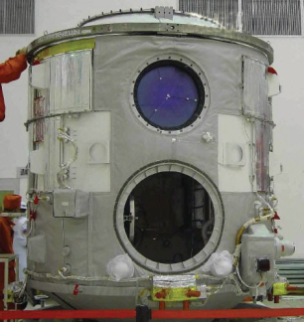
3
“神舟” 号飞船有返回舱、 轨道舱和推进舱。 其中，轨道舱的外形为两端带有锥角的圆柱形。你知道为什么这样设计吗？
这是为了增加航天员的活动空间。同学们你想到了吗？

